Slide 1
CONFiANCE & RESPONSABiLiTE
NUMERiQUES
Règlement Général sur la Protection des Données

Slide 2
RGPD
LES BONS REFLEXES

Slide 3
PLAN D’ACTION POUR LES ECOLES
Information
Inventaire
Sécurité
Transparence
CONFORMITE RGPD
INFORMATION
INVENTAIRE
SECURITE
TRANSPARENCE
Etre sensibilisé à la protection des données personnelles dont j’ai la responsabilité
Etablir la liste des données que je collecte
Connaître les gestes qui permettent d’assurer la sécurité des données (les miennes et celles des collègues, élèves, parents)
Bénéficier du respect de mes droits, assurer le respect des droits de mes interlocuteurs

Slide 4
1. INFORMATION - SENSIBILISATION
Réunion des personnels
Ressources essentielles
Personnes référentes
Il s’agit de présenter le plan d’action de l’établissement et d’acquérir les « bons réflexes » RGPD
ETNA
CANOPE
FNOGEC/Isidoor
CNIL
Responsable des traitements : Le Chef d’Etablissement, en lien avec le Président OGEC
Eventuellement : référent à la protection des données
A la DDEC : Equipe cultures numériques
Notes:
ETNA : ressources métier – sécurité numérique – foire aux questions
CANOPE : toutes les questions pour la classe
ISIDOOR : coffre-fort électronique pour le registre des données (pilotage – référentiel – protection des données – documents)

Slide 5
2. INVENTAIRE des données
« Ai-je créé et conservé des listes contenant des données personnelles ? »
(nom, mail, coordonnées, numéro d’identification, sexe, photo, date de naissance…)
Est-ce bien nécessaire ?
Le traitement est consigné sur un REGISTRE (une ligne par traitement)
.
Chaque traitement fait l’objet d’une description
1
Chacun repère les données qu’il collecte
2
Nature des renseignements demandés
Auprès de qui ? (élèves, familles, personnels…) ?
Pour quelle finalité ?
Où sont les données ?
Qui peut y accéder ?
S’agit-il de données sensibles ?
Faut-il demander un consentement ?
Quelle durée de conservation ?
Une fiche par traitement
Notes:
Astuce données sensibles : ne pas demander « etes-vous allergique au gluten ? » - mais plutôt : choix de menu – sans gluten
Pour la durée de conservation des données : cf document de référence

Slide 6
3. SECURITE – L’affaire de tous
« Le principal risque de sécurité identifié dans les 3 ans à venir est la cyber-criminalité liée à l’erreur humaine »
Toute fuite de données doit être journalisée en interne et déclarée à la CNIL sous 72 h
DOCUMENTS PAPIER
MOTS DE PASSE
EMAIL
ORGANISATION
PRUDENCE
12 caractères de 4 types différents
Ne dit rien de vous
Un compte = un mot de passe
Ne pas le noter « en clair »
Si possible double authentification
Utiliser une phrase-clé
Ou un gestionnaire de mdp (keepass/bitwarden)
Ne pas enregistrer dans le navigateur
Les changer régulièrement
Séparer les usages personnels des usages professionnels sur l’ordinateur : création de sessions protégées par un mdp
Ne pas stocker de données sensibles sur une clé USB
Sauvegarder les données de façon sécurisée (Isidoor, NAS, disques durs externes)
Sécuriser son téléphone mobile
Se protéger des « rançongiciels »
Etre averti des techniques de phishing/hameçonnage (messages frauduleux, arnaques aux « bonnes affaires », fausses pannes d’ordinateur…)
En savoir plus : Hack-Academy
Ne pas envoyer de données personnelles en PJ de mail
Utiliser un zip protégé par mdp
Ou partager sur un drive
Liste destinataires des mail en Cci
Adresse mail perso distincte d’adresse mail professionnelle, éviter les redirections
Ne pas laisser traîner sur les bureaux ou dans les copieurs
Garder sous clé
Notes:
Si la fuite est grave : il faut envoyer un courrier recommandé à chaque personne concernée
Copieurs : utiliser l’option « mot de passe »
Tutoriels keepass et bitwarden - https://www.ec44.fr/tice/mots-de-passe/

Slide 7
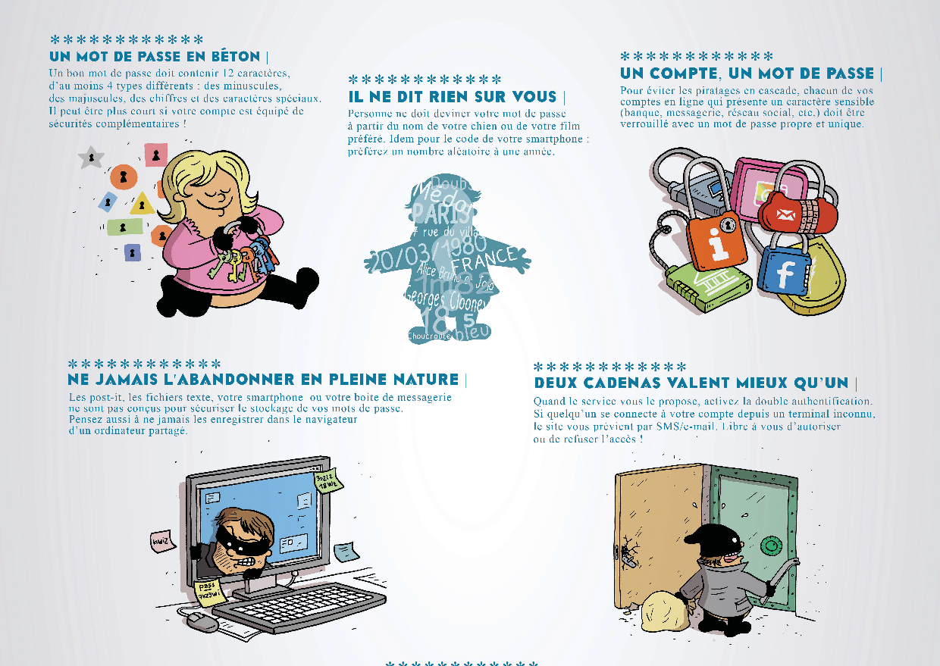

Slide 9
4. TRANSPARENCE
Respecter les droits des personnes et leur accès aux données qui leur appartiennent
Charte d’utilisation du numérique
Pour les personnels
Pour les élèves
01
Mentions légales sur les formulaires
Cf modèles communiqués sur le site « Guide RGPD 1D »
Mention de conformité, case à cocher pour le consentement
Personne à contacter pour exercer le droit d’accès aux données
02
01
03
Déclaration de protection de la vie privée
Cf modèle communiqué sur le site « Guide RGPD 1D »
02
04
Mise à jour du contrat de scolarisation Isidoor – clauses à vérifier
03
Mise à jour des contrats de travail Clause de confidentialité… Cf Isidoor application Social
04
05
06
Prévoir les modalités d’exercice des droits des personnes concernées par les traitements identifiés (droit d’accès, de rectification, retrait du consentement…)
05
06

Slide 10
SYNTHESE DU PLAN D’ACTION
01
02
INFORMATION
INVENTAIRE
40%
10%
03
SECURITE
04
25%
15%
TRANSPARENCE
05
BONS REFLEXES
10%
.

Slide 11
Questions ?

